Slide 1
Работа логопеда над познавательными процессами как основой для речевой деятельности обучающихся с системным нарушением речи умеренной степени
Подготовила: Тарасова О.Е., учитель-логопед
ГОУ ЯО «Переславль-Залесская школа-интернат № 3»

Slide 2
Познавательные процессы являются составной частью любой человеческой, в том числе и речевой, деятельности и обеспечивают необходимую для нее информацию.
Познавательные процессы
Ощущения
Восприятие
Мышление
Память
Воображение
Внимание

Slide 3
Слуховое внимание, восприятие, память
Привлечение внимания к звучащему предмету;
Внимание и восприятие неречевых звуков;
Различение шумов и музыкальных инструментов;
Реагирование на громкость и длительность звучания, узнавание и различение неречевых/гласных звуков.
Слухоречевое внимание, восприятие, память

Slide 4
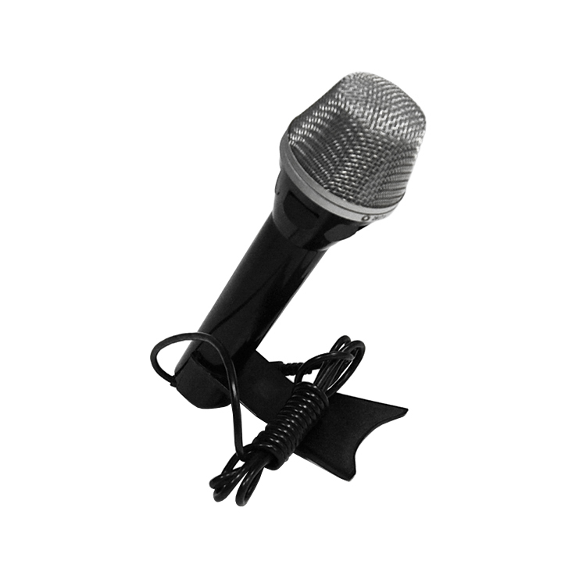
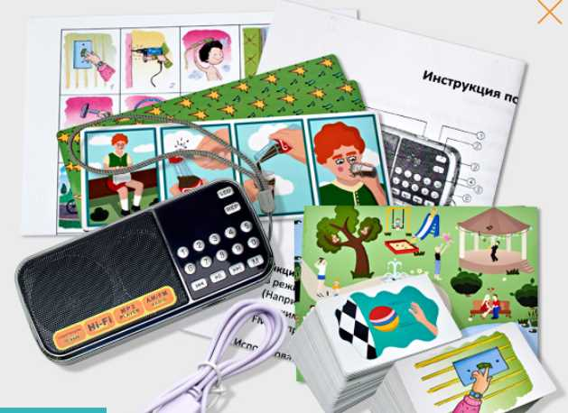
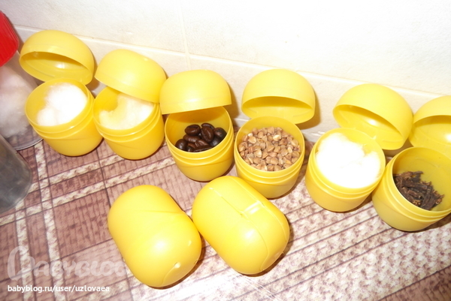
Примеры заданий

Slide 5
Слухо-речевая память
Увеличение объёма слухоречевой памяти, точности восприятия звучащей речи;
различение слов, близких по своему звуковому составу;
дифференциация слогов;
дифференциация фонем;
развитие навыков элементарного звукового анализа

Slide 6
Примеры заданий
Положи в ладошку слова (для маленьких) | Паровозики | Пиратский сундук | Посчитай сколько слов в предложении
Логопед говорит слово в ладошку ребенку. Ребенок «закрывает» ладонь и после отдает названное слово обратно. Количество слов увеличивается. | Рисуем 3 паровозика: с цифрами 1, 2,3. Инструкция: в 1 паровозике едет заяц, во втором лиса, в третьем медведь. Далее количество пассажиров увеличивается: в 1 паровозике едет заяц и еж, во 2 лиса и волк, в 3 медведь и белка и т.д. | Игра начинается с того, что первый игрок называет первый предмет, например: «Пират положил в сундук: очки". Следующий игрок должен повторить эти же слова добавив к ним ещё один предмет, например: "Бабушка положила в сундук: очки и книгу". Следующий игрок опять повторяет весь предыдущий ряд и добавляет к ним новое слово. | Ребенку предлагается прослушать предложение и назвать сколько слов он услышал в предложении.

Slide 7
Зрительное восприятие
Развитие зрительно-пространственного восприятия и зрительной памяти;
Развитие восприятия изображений сложной формы;
Развитие восприятия сюжетных изображений.
Умение сличать/различать предметы/картинки
Появление навыка анализа формы, расположения частей в пространстве

Slide 8
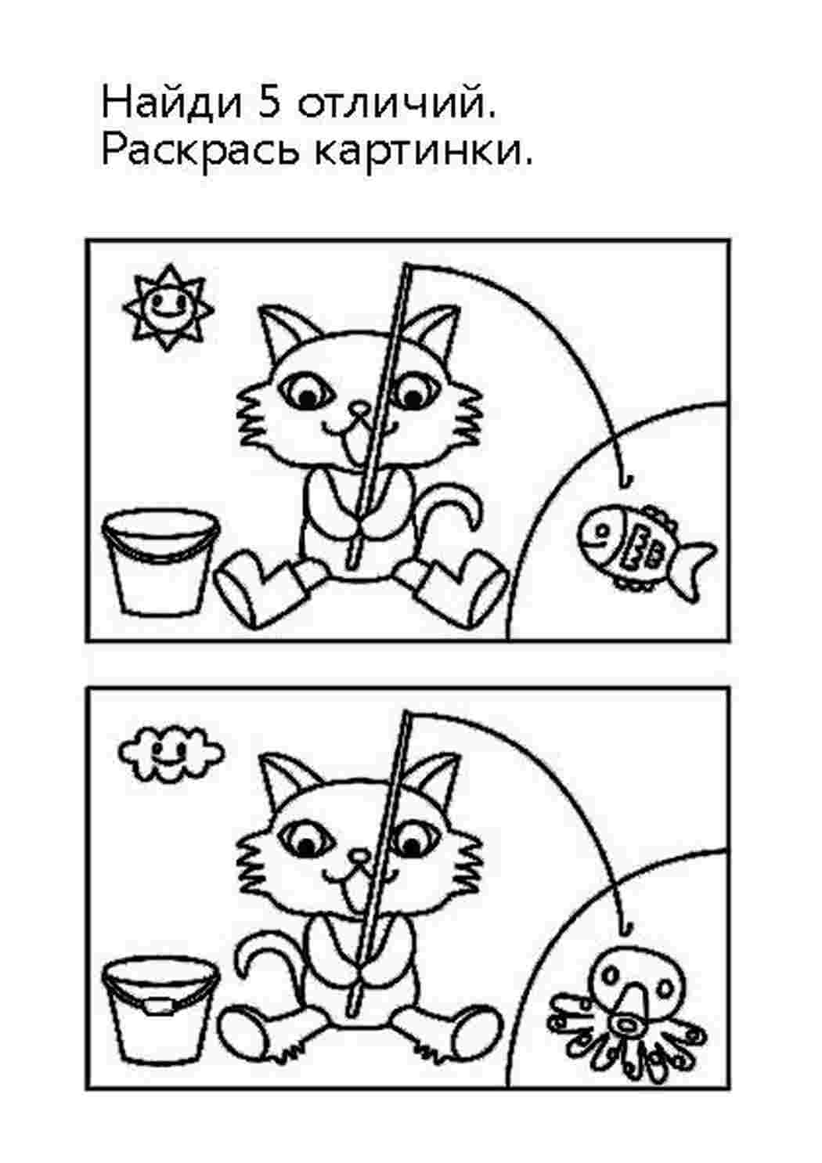
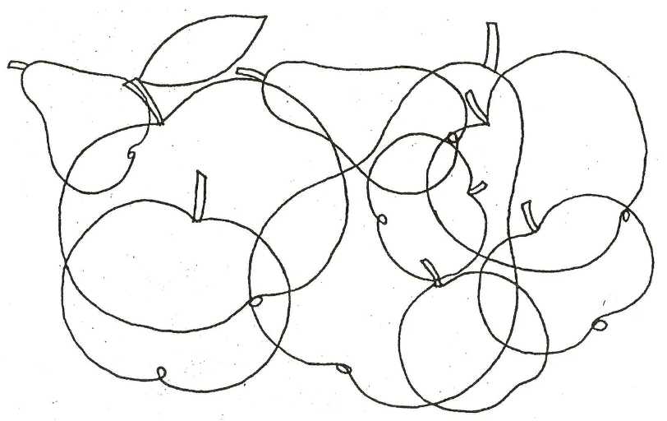
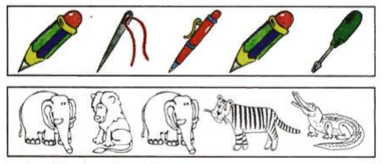
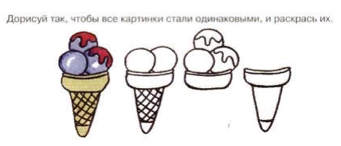
Примеры заданий

Slide 9
Важно!
У детей с умственной отсталостью проблема формирования представлений об окружающем мире заключается в том, что они не испытывают потребности в познании. Знания и представления об окружающем мире значительно ограничены и примитивны.

Slide 10
Опора на личный опыт. Взаимодействие с семьей.

Slide 11
Теория порождения речи (по Л.С. Выготскому)
Мотив (оформление мысли)
Мысль
Внутренняя речь
Семантический план
Внешняя речь

Slide 12
«Речь обслуживает мышление, а мышление обслуживает речь»

Slide 13
СПАСИБО ЗА ВНИМАНИЕ

